Slide 1
TIẾNG VIỆT 2
Tập 2
Tuần 31
Góc sáng tạo:
Ngày hội quê hương

Slide 2
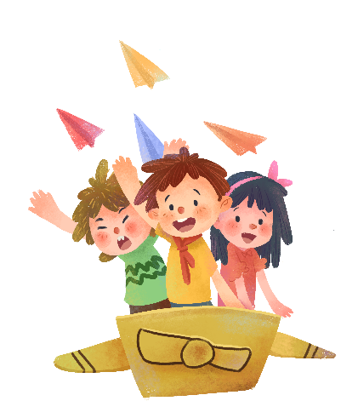


KHỞI ĐỘNG

Slide 3
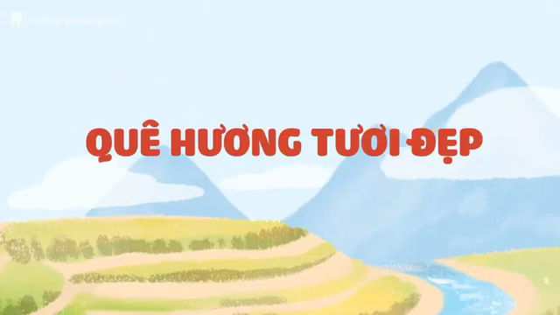

Slide 4
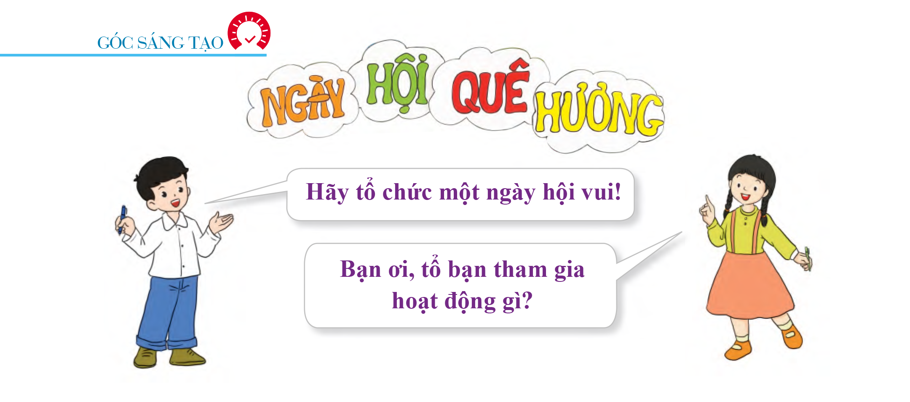

Slide 5
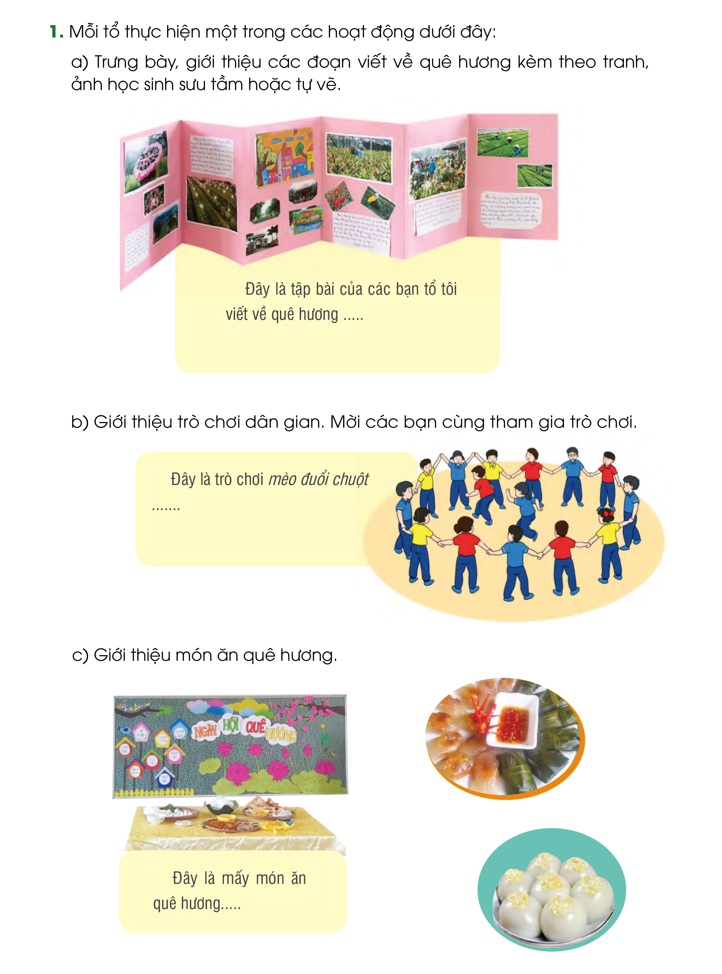
1. Mỗi tổ thực hiện một trong các hoạt động dưới đây:
a) Trưng bày, giới thiệu các đoạn viết về quê hương kèm theo tranh, ảnh học sinh sưu tầm hoặc tự vẽ.
b) Giới thiệu trò chơi dân gian. Mời các bạn cùng tham gia trò chơi.
c) Giới thiệu món ăn quê hương.
Đây là tập bài của tổ tôi viết về quê hương…
Đây là món ăn
quê hương…
Đây là trò chơi
mèo đuổi chuột…

Slide 6
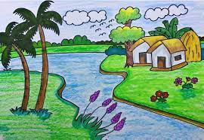
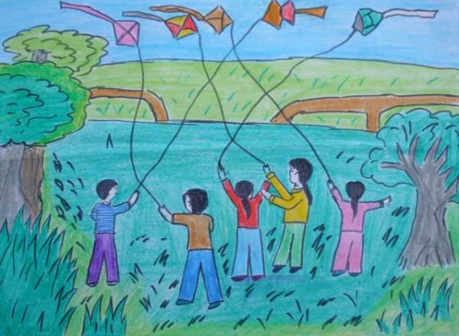
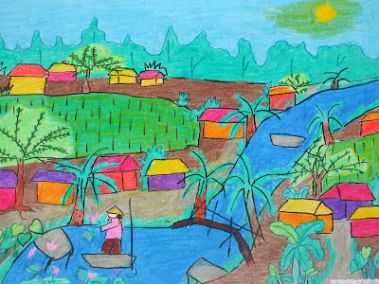
1. Mỗi tổ thực hiện một trong các hoạt động dưới đây:
a) Trưng bày, giới thiệu các đoạn viết về quê hương kèm theo tranh, ảnh học sinh sưu tầm hoặc tự vẽ.
Quê em là một vùng nông thôn nhỏ. Quê em có cánh đồng lúa mênh mông, mang một màu xanh trải dài tới phía cuối chân trời. Chiều chiều có đàn cò trắng bay đi kiếm mồi. Các bác nông dân chăm chỉ lao động để có vụ mùa bội thu. Em rất yêu và tự hào về quê hương của mình.
Quê mình ở tỉnh Bến Tre. Quê mình nổi tiếng với những vườn dừa xanh mát, với những người nông dân chăm chỉ, chịu thương chịu khó. Mình rất yêu quê mình.

Slide 7
1. Mỗi tổ thực hiện một trong các hoạt động dưới đây:
b) Giới thiệu trò chơi dân gian. Mời các bạn cùng tham gia trò chơi.
Ở quê tôi, trẻ em thích chơi trò Mèo đuổi chuột. Khi chuột chạy, mèo đuổi theo, chúng tôi đọc to. “Mèo đuổi chuột mời bạn ra đây, nắm chặt tay. Đứng thành vòng rộng. Chuột luồn lỗ hổng. Mèo chạy đằng sau.” Vui ơi là vui!
MỜI CẢ LỚP CÙNG THAM GIA CHƠI!

Slide 8
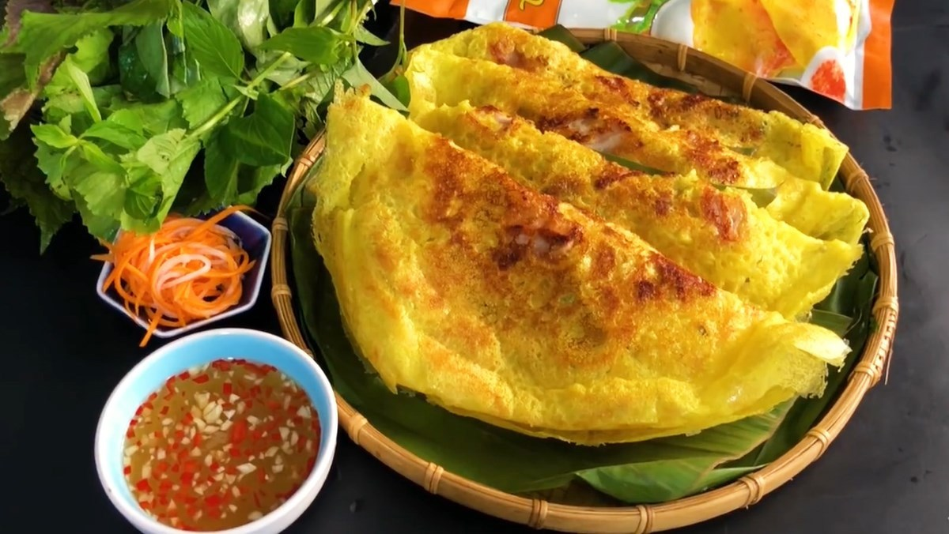
1. Mỗi tổ thực hiện một trong các hoạt động dưới đây:
c) Giới thiệu món ăn quê hương.
Quê mình nổi tiếng với món bánh xèo. Bánh có màu vàng, tròn như trăng rằm. Bên trong có nhân là thịt, tôm, nấm, củ sắn cắt sợi,… Rau sống và nước mắm là thành phần quan trọng làm cho bánh thêm ngon. Mình rất thích món ăn này.
MỜI CẢ LỚP CÙNG THƯỞNG THỨC!

Slide 9

2. Cả lớp bình chọn những sản phẩm, hoạt động hay.

Slide 10


TỰ ĐÁNH GIÁ

Slide 11
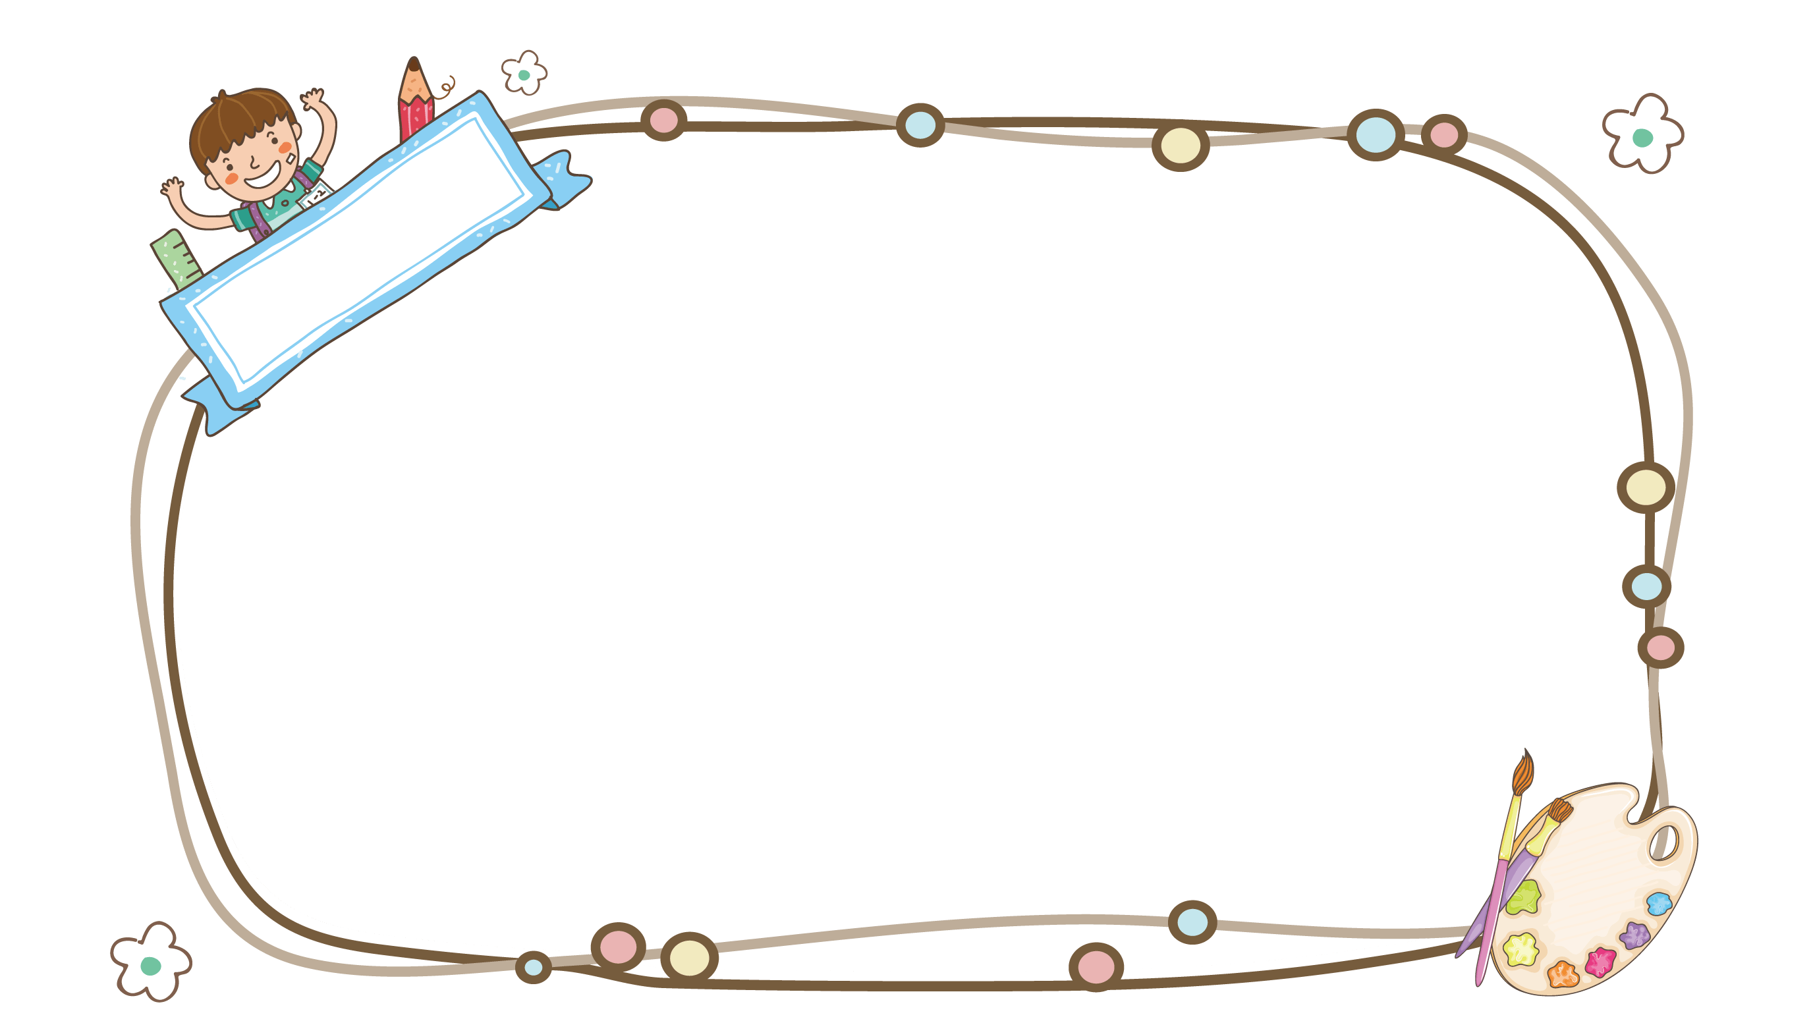
Sau Bài 30 và Bài 31 em đã biết những gì, đã làm được những gì? Hãy đánh giá theo bảng dưới đây:

Slide 12
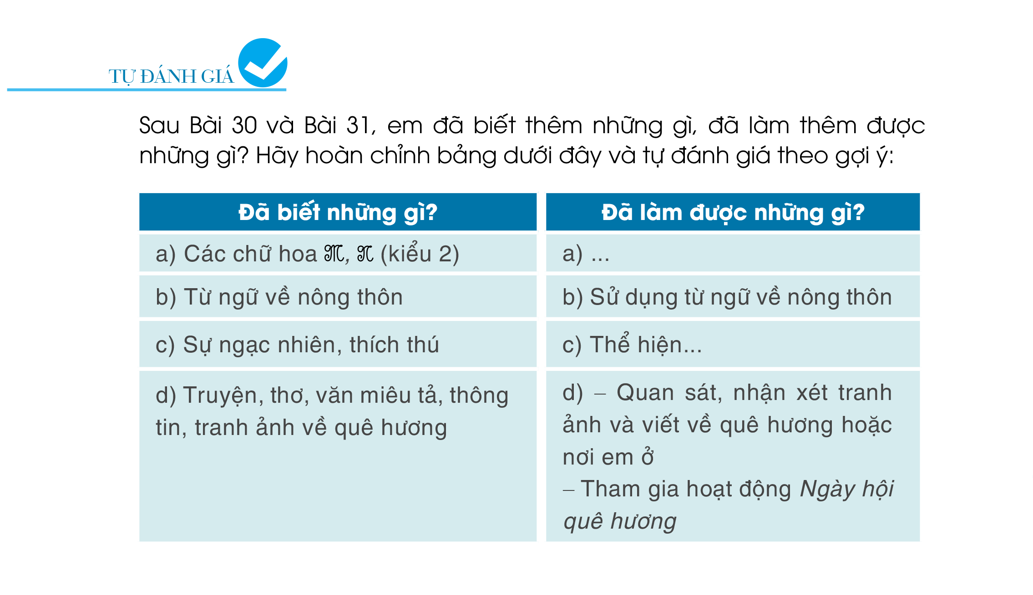

Slide 13
Hoc10 chúc các em học tốt!

